Slide 1
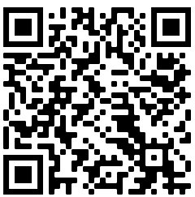
Baustelleninfo
Daniel Bader, Projektleiter, Strasseninspektorat, Strassenregion I, Rohrstrasse 45, 8152 Glattbrugg
Telefon 043 257 91 05, Mail daniel.bader@bd.zh.ch, www.zh.ch/tba
Glattbrugg, im Juni 2025
Regensberg: Sperrung der Dielsdorfer- und Boppelserstrasse ab 30. Juni 2025
Sehr geehrte Damen und Herren,
Um Ihnen auch in Zukunft eine sichere und leistungsfähige Infrastruktur zu gewähr-leisten, erneuert das kantonale Tiefbauamt seit Ende April 2025 den Fahrbahnbelag, Teile der Randabschlüsse, die Entwässerungsleitungen sowie die Strassenbeleuchtung auf der Dielsdorfer- und Boppelserstrasse in Regensberg. Gleichzeitig sanieren die Gemeinde Regensberg und die Elektrizitätswerke des Kantons Zürich ihre Werk-leitungen.
Für die umfangreichen Werkleitungs- und Belagsarbeiten im Abschnitt Loohofstrasse bis zur Wehntal-/Regensbergerstrasse wird eine Vollsperrung eingerichtet und die Umleitung für den Individual- und Busverkehr signalisiert (siehe Plan auf der Rückseite). Die Umleitung für den Veloverkehr wird lokal ausgeschildert.
Die Umleitung beginnt am Montag, 30. Juni, und dauert voraussichtlich bis am Freitag, 19. September 2025.
Der Baustellenabschnitt Loohofstrasse resp. Bushaltestelle «Höfli» bis und mit dem Kreuzungsbereich Unterburg wird komplett gesperrt. Die Umleitung erfolgt über die Wehntal-/Regensbergerstrasse Richtung Sünikon/Steinmaur. Für Anwohnende der Dielsdorferstrasse 1, 2, 4 und 5 ist die Zufahrt zu den Liegenschaften mit Einschrän-kungen mehrheitlich möglich.
Öffentlicher Verkehr
Die VBG-Buslinie 593 wird vom 30. Juni bis voraussichtlich 19. September 2025 über Sünikon/Steinmaur umgeleitet. Die Haltestellen «Höfli» und «Hirsmühle» in Regensberg werden nicht bedient. Bitte beachten Sie die Informationen an den Haltestellen und den Online-Fahrplan auf www.zvv.ch.
Abschnitt Kreuzung Unterburg
Der Baustellenabschnitt Kreuzung Unterburg wird für die Werkleitungsarbeiten und den Belagseinbau komplett gesperrt. Die Zu- und Wegfahrt für Anwohnende der Unter- und Oberburg wird über die Umleitung «Im Chratz» und «Breistelweg» sichergestellt (siehe unterer Plan auf der Rückseite).
Wir danken für Ihr Verständnis. Bei Fragen und Anliegen steht Ihnen die Bauleitung, Sebastian Fritsche, Müller Ingenieure AG, Dielsdorf, Telefon 043 422 70 26, gerne zur Verfügung.
Freundliche Grüsse
Tiefbauamt
Strasseninspektorat
Daniel Bader,
Projektleiter

Slide 2
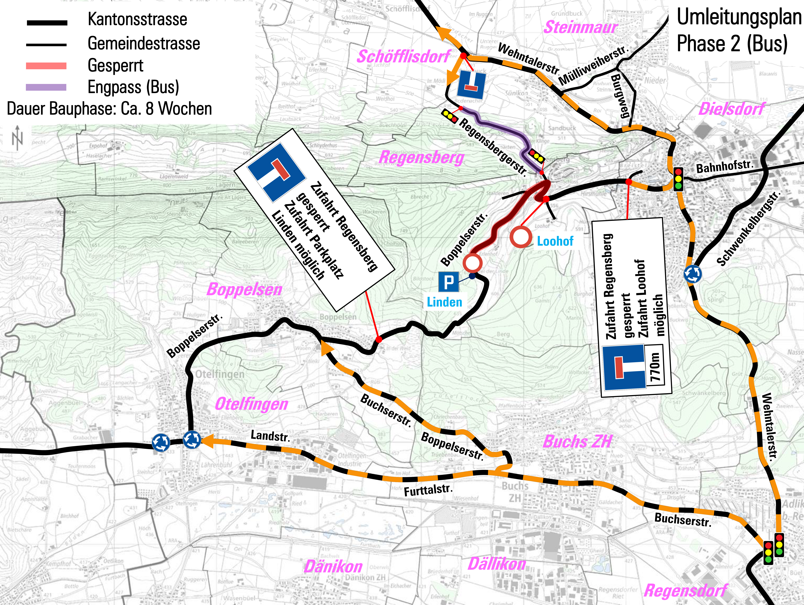
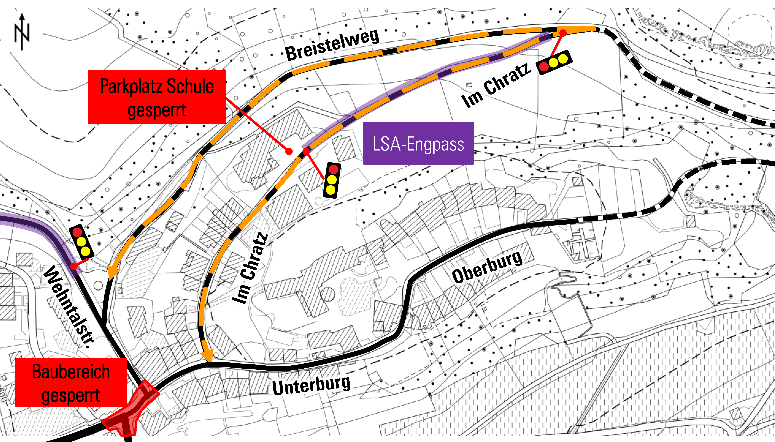
Verkehrsführung vom 30. Juni bis 19. September 2025

